Slide 1
网络 NSURLConnection
iOS学院
李明杰

Slide 2
常用类
NSURL：请求地址
NSURLRequest：一个NSURLRequest对象就代表一个请求，它包含的信息有
一个NSURL对象
请求方法、请求头、请求体
请求超时
… …
NSMutableURLRequest：NSURLRequest的子类
NSURLConnection
负责发送请求，建立客户端和服务器的连接
发送NSURLRequest的数据给服务器，并收集来自服务器的响应数据

Slide 3
NSURLConnection的使用步骤
使用NSURLConnection发送请求的步骤很简单
创建一个NSURL对象，设置请求路径
传入NSURL创建一个NSURLRequest对象，设置请求头和请求体
使用NSURLConnection发送NSURLRequest
NSURLRequest
NSURL
请求头
请求体
NSURLConnection
服务器

Slide 4
NSURLConnection发送请求
NSURLConnection常见的发送请求方法有以下几种
同步请求
+ (NSData *)sendSynchronousRequest:(NSURLRequest *)request returningResponse:(NSURLResponse **)response error:(NSError **)error;
异步请求：根据对服务器返回数据的处理方式的不同，又可以分为2种
block回调
+ (void)sendAsynchronousRequest:(NSURLRequest*) request queue:(NSOperationQueue*) queue completionHandler:(void (^)(NSURLResponse* response, NSData* data, NSError* connectionError)) handler;

Slide 5
NSURLConnection发送请求
代理
- (id)initWithRequest:(NSURLRequest *)request delegate:(id)delegate;
+ (NSURLConnection*)connectionWithRequest:(NSURLRequest *)request delegate:(id)delegate;
- (id)initWithRequest:(NSURLRequest *)request delegate:(id)delegate startImmediately:(BOOL)startImmediately;
在startImmediately = NO的情况下，需要调用start方法开始发送请求
- (void)start;
成为NSURLConnection的代理，最好遵守NSURLConnectionDataDelegate协议

Slide 6
NSURLConnectionDelegate
NSURLConnectionDataDelegate协议中的代理方法
开始接收到服务器的响应时调用
- (void)connection:(NSURLConnection *)connection didReceiveResponse:(NSURLResponse *)response;
接收到服务器返回的数据时调用（服务器返回的数据比较大时会调用多次）
- (void)connection:(NSURLConnection *)connection didReceiveData:(NSData *)data;
服务器返回的数据完全接收完毕后调用
- (void)connectionDidFinishLoading:(NSURLConnection *)connection;
请求出错时调用（比如请求超时）
- (void)connection:(NSURLConnection *)connection didFailWithError:(NSError *)error;

Slide 7
NSMutableURLRequest
NSMutableURLRequest是NSURLRequest的子类，常用方法有
设置请求超时等待时间（超过这个时间就算超时，请求失败）
- (void)setTimeoutInterval:(NSTimeInterval)seconds;
设置请求方法（比如GET和POST）
- (void)setHTTPMethod:(NSString *)method;
设置请求体
- (void)setHTTPBody:(NSData *)data;
设置请求头
- (void)setValue:(NSString *)value forHTTPHeaderField:(NSString *)field;

Slide 8
创建GET和POST请求
创建GET请求
NSString *urlStr = [@"http://192.168.1.102:8080/MJServer/login?username=123&pwd=123" stringByAddingPercentEscapesUsingEncoding:NSUTF8StringEncoding];
NSURL *url = [NSURL URLWithString:urlStr];
NSMutableURLRequest *request = [NSMutableURLRequest requestWithURL:url];
创建POST请求
NSString *urlStr = @"http://192.168.1.102:8080/MJServer/login";
NSURL *url = [NSURL URLWithString:urlStr];
NSMutableURLRequest *request = [NSMutableURLRequest requestWithURL:url];
request.HTTPMethod = @"POST";
// 请求体
NSString *bodyStr = @"username=123&pwd=123";
request.HTTPBody = [bodyStr dataUsingEncoding:NSUTF8StringEncoding];

Slide 9
发送JSON给服务器
如何发送JSON给服务器
一定要使用POST请求
设置请求头
[request setValue:@"application/json" forHTTPHeaderField:@"Content-Type"];
设置JSON数据为请求体

Slide 10
多值参数
有时候一个参数名，可能会对应多个值
http://192.168.1.103:8080/MJServer/weather?place=北京&place=河南&place=湖南
服务器的place属性是一个数组

Slide 11
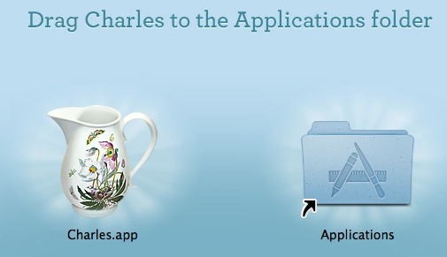
Charles
什么是Charles
Charles是一款代理服务器软件，可以用来拦截网络请求
利用Charles能得知大部分公司app的数据来源和数据格式
下载地址：http://www.charlesproxy.com/download/

Slide 12
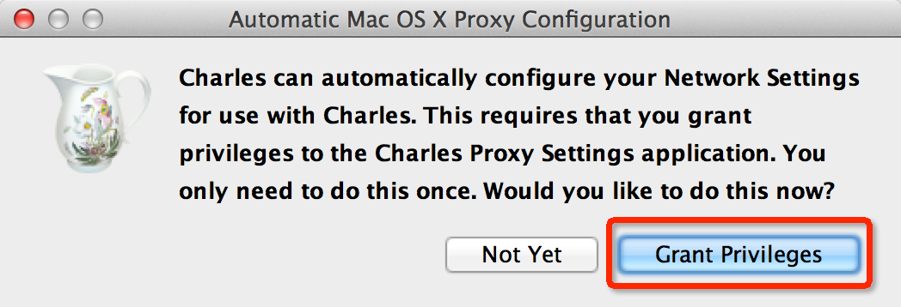
快速设置

Slide 13
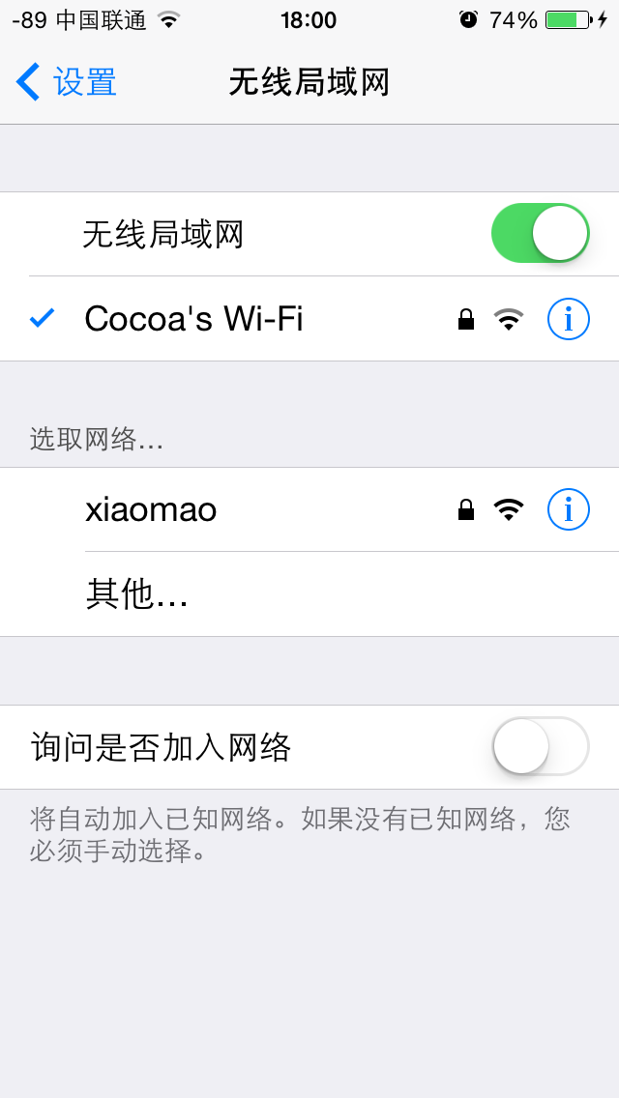
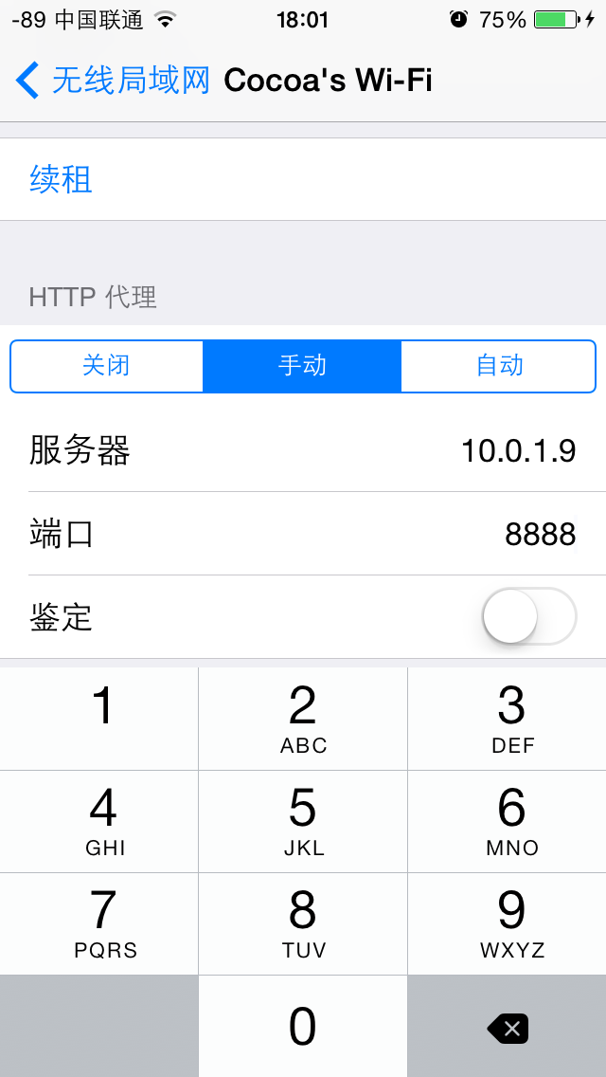
手机设置
安装Charles的电脑IP地址

Slide 14
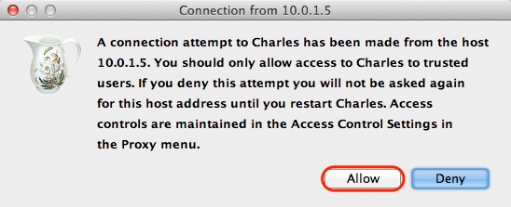
授权手机访问

Slide 15
提交用户的隐私数据
一定要使用POST请求提交用户的隐私数据
GET请求的所有参数都直接暴露在URL中
请求的URL一般会记录在服务器的访问日志中
服务器的访问日志是黑客攻击的重点对象之一
用户的隐私数据
登录密码
银行账号
… …

Slide 16
数据安全
仅仅用POST请求提交用户的隐私数据，还是不能完全解决安全问题
可以利用软件（比如Charles）设置代理服务器，拦截查看手机的请求数据
因此：提交用户的隐私数据时，一定不要明文提交，要加密处理后再提交
常见的加密算法
MD5 \ SHA \ DES \ 3DES \ RC2和RC4 \ RSA \ IDEA \ DSA \ AES
加密算法的选择
一般公司都会有一套自己的加密方案，按照公司接口文档的规定去加密

Slide 17
MD5
什么是MD5
全称是Message Digest Algorithm 5，译为“消息摘要算法第5版”
效果：对输入信息生成唯一的128位散列值（32个字符）
MD5的特点
输入两个不同的明文不会得到相同的输出值
根据输出值，不能得到原始的明文，即其过程不可逆
MD5的应用
由于MD5加密算法具有较好的安全性，而且免费，因此该加密算法被广泛使用
主要运用在数字签名、文件完整性验证以及口令加密等方面
MD5解密网站：http://www.cmd5.com

Slide 18
提交隐私数据的安全过程 – 注册
帐号：zhangsan
username=zhangsan
pwd=202CB962AC59075B964B07152D234B70
服务器
密码：123
注册
数据库
username=zhangsan
pwd=202CB962AC59075B964B07152D234B70

Slide 19
提交隐私数据的安全过程 – 登录
username=zhangsan
pwd=202CB962AC59075B964B07152D234B70
帐号：zhangsan
服务器
密码：123
登录成功
登录
数据库
username=zhangsan
pwd=202CB962AC59075B964B07152D234B70
结论
用户的隐私数据，只有在用户输入那一刻是明文，其他情况都是密文处理

Slide 20
MD5改进
现在的MD5已不再是绝对安全，对此，可以对MD5稍作改进，以增加解密的难度
加盐（Salt）：在明文的固定位置插入随机串，然后再进行MD5
先加密，后乱序：先对明文进行MD5，然后对加密得到的MD5串的字符进行乱序
… …
总之宗旨就是：黑客就算攻破了数据库，也无法解密出正确的明文

Slide 21
同一个URL的多次请求
有时候，对同一个URL请求多次，返回的数据可能都是一样的
比如服务器上的某张图片，无论下载多少次，返回的数据都是一样的
请求N次
客户端
服务器
返回一样的数据
上面的情况会造成以下问题
用户流量的浪费
程序响应速度不够快
思考：如何解决？

Slide 22
缓存思路 – 第一次请求数据
为了提高程序的响应速度，可以考虑使用缓存（内存缓存\硬盘缓存）
客户端
检测有无缓存
内存缓存
服务器
检测有无缓存
硬盘缓存
请求
第一次请求数据时
内存缓存中没有数据
硬盘缓存中没有数据

Slide 23
缓存思路 – 缓存数据的过程
客户端
使用数据
内存缓存
返回数据
服务器
写入硬盘（沙盒）
硬盘缓存
当服务器返回数据时，需要做以下步骤
使用服务器的数据（比如解析、显示）
将服务器的数据缓存到硬盘（沙盒）
此时缓存的情况是
内存缓存中有数据
硬盘缓存中有数据

Slide 24
缓存思路 – 再次请求
如果程序并没有被关闭，一直在运行
内存缓存中有数据
硬盘缓存中有数据
如果再次请求数据，直接使用内存缓存中的数据即可
客户端
使用数据
内存缓存
服务器
硬盘缓存

Slide 25
缓存思路 – 再次请求
如果程序重新启动
内存缓存已经消失，没有数据
硬盘缓存依旧存在，还有数据
客户端
使用数据
内存缓存
服务器
读取数据
硬盘缓存
一旦从硬盘缓存中读取数据，内存缓存中又有数据了

Slide 26
缓存的实现
一般只对GET请求进行缓存，不必对POST请求进行缓存
GET请求一般用来查询数据
POST请求一般是发大量数据给服务器处理（变动性比较大）
在iOS中，可以使用NSURLCache类缓存数据
iOS 5之前：只支持 内存缓存
iOS 5开始：同时支持 内存缓存 和 硬盘缓存
NSURLCache了解
缓存原理：一个NSURLRequest对应一个NSCachedURLResponse
缓存技术：数据库

Slide 27
NSURLCache
NSURLCache的常见用法
获得全局缓存对象（没必要手动创建）
NSURLCache *cache = [NSURLCache sharedURLCache];
设置内存缓存的最大容量（字节为单位，默认为512KB）
- (void)setMemoryCapacity:(NSUInteger)memoryCapacity;
设置硬盘缓存的最大容量（字节为单位，默认为10M）
- (void)setDiskCapacity:(NSUInteger)diskCapacity;
硬盘缓存的位置：沙盒/Library/Caches

Slide 28
NSURLCache
取得某个请求的缓存
- (NSCachedURLResponse *)cachedResponseForRequest:(NSURLRequest *)request;
清除某个请求的缓存
- (void)removeCachedResponseForRequest:(NSURLRequest *)request;
清除所有的缓存
- (void)removeAllCachedResponses;

Slide 29
缓存GET请求
要想对某个GET请求进行数据缓存，非常简单
NSMutableURLRequest *request = [NSMutableURLRequest requestWithURL:url];
// 设置缓存策略
request.cachePolicy = NSURLRequestReturnCacheDataElseLoad;
只要设置了缓存策略，系统会自动利用NSURLCache进行数据缓存

Slide 30
缓存策略
iOS对NSURLRequest提供了7种缓存策略：（实际上能用的只有3种）
NSURLRequestUseProtocolCachePolicy // 默认的缓存策略（取决于协议）
NSURLRequestReloadIgnoringLocalCacheData // 忽略缓存，重新请求
NSURLRequestReloadIgnoringLocalAndRemoteCacheData // 未实现
NSURLRequestReloadIgnoringCacheData = NSURLRequestReloadIgnoringLocalCacheData // 忽略缓存，重新请求
NSURLRequestReturnCacheDataElseLoad
// 有缓存就用缓存，没有缓存就重新请求
NSURLRequestReturnCacheDataDontLoad
// 有缓存就用缓存，没有缓存就不发请求，当做请求出错处理（用于离线模式）
NSURLRequestReloadRevalidatingCacheData // 未实现

Slide 31
缓存的使用注意
缓存看起来很美好，但需要谨慎使用
如果请求某个URL的返回数据
经常更新：不能用缓存！比如股票、彩票数据
一成不变：果断用缓存
偶尔更新：可以定期更改缓存策略 或者 清除缓存
如果大量使用缓存，会越积越大，建议
定期清除缓存

Slide 32
检测网络状态
在网络应用中，需要对用户设备的网络状态进行实时监控，目的是
让用户了解自己的网络状态，防止一些误会（比如怪应用无能）
根据用户的网络状态进行智能处理，节省用户流量，提高用户体验
WIFI\3G网络：自动下载高清图片
低速网络：只下载缩略图
没有网络：只显示离线的缓存数据
苹果官方提供了一个叫Reachability的示例程序，便于开发者检测网络状态
https://developer.apple.com/library/ios/samplecode/Reachability/Reachability.zip

Slide 33


Reachability
Reachability的使用步骤
添加框架SystemConfiguration.framework
添加源代码
包含头文件
#import "Reachability.h"

Slide 34
Reachability
常见用法
// 是否WIFI
+ (BOOL) IsEnableWIFI {
return ([[Reachability reachabilityForLocalWiFi] currentReachabilityStatus] != NotReachable);
}
// 是否3G
+ (BOOL) IsEnable3G {
return ([[Reachability reachabilityForInternetConnectionen] currentReachabilityStatus] != NotReachable);
}

Slide 35
网络监控
[[NSNotificationCenter defaultCenter] addObserver:self
selector:@selector(reachabilityChanged:) name: kReachabilityChangedNotification object: nil];
self.netReachability = [Reachability reachabilityForInternetConnection];
[self.netReachability startNotifier];
- (void)dealloc
{
[self.netReachability stopNotifier];
[[NSNotificationCenter defaultCenter] removeObserver:self name:kReachabilityChangedNotification object:nil];
}

